Slide 1
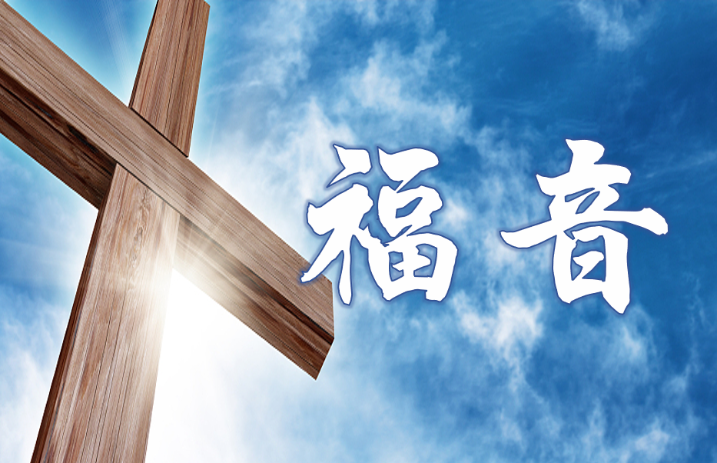
得救的福音
因为世人都犯了罪，亏缺了神的荣耀，
如今却蒙神的恩典，因基督耶稣的救赎，就白白地称义

Slide 2
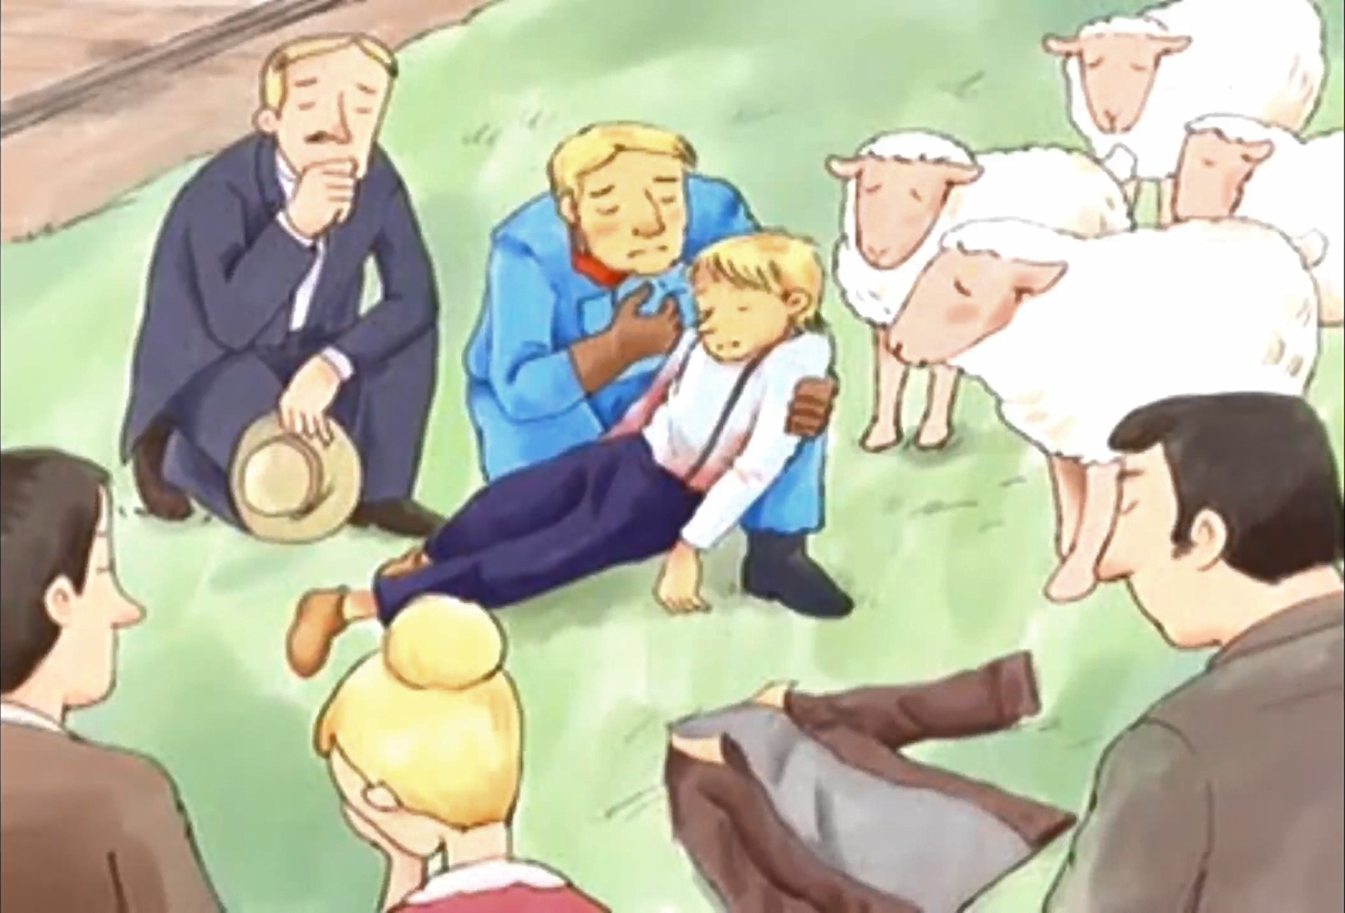
第五讲 得救的福音
牧童与火车
牧童的牺牲
拯救了火车上所有人的生命
Notes:
欧洲有苏格兰，有很多的山脉。一个特别高的山上面有一个牧童在看羊。山和山之间也有很深的硅谷，在硅谷上面还有铁道，每天有两次火车经过。
有一天下了很大的暴雨。第二天他带着羊到外边一看，硅谷下面的桥梁都被水冲走，连桥上面的铁路也都被冲没了。
他看到远远山脚下有火车呼呼呼的在行驶。他跑到铁道上，一直摇摆自己的手。
司机就给他按了喇叭，让他赶快让开。但是牧童还没有让开，一直摇摆他的手。
火车有行驶的速度不能急刹车，“这样一来，这小子可能被撞死了呀。”
司机再一次的摁了喇叭，但是牧童就是不让开。牧童脱下自己的上衣一直摇晃着说“不要来！”
司机想：这样下去，他会死的
所以开始踩了急刹车，火车突然停止，人们开始所左思右想...
司机下火车一看，牧童已经死了。举目一看，硅谷和硅谷之间有很多的黄沙流在流着，桥梁都被冲走了，铁道都断了。司机才明白牧童是为了拯救火车上的人牺牲了自己。
“在我们眼前有这么大的一个破灭的现场，等着我们很大的痛苦，我们却不知觉，我们走向这些破灭，我们跑向这些痛苦。但是在山里放羊的牧童知道这个事实，为了让我们停止走向破灭都步伐，为了就我们,他失去了自己的生命。因为这个少年的牺牲，我们都得救了。如果没有他的牺牲和他的死亡，我第一个会死，或者这个火车的所有的客人都会死。为了救我们，为了我们，你牺牲了。”
司机看到非常凄惨的少年的死亡，他心里感到非常惭愧，也非常感谢，因为没有今天牧童的牺牲，我们全都会死。
“因为你的恩典，我们活了。我们今天本都会死的。从今以后我们的人生是多亏你的帮助，我们活着我们一辈子难以忘记你这样的恩典。”又感谢又惭愧了。
埋怨司机急刹车的人们，看到眼前的场景，全都肃然了。
在火车里面，有天真烂漫的儿童，也有漂亮的姑娘，也有喝酒赌博的人，有可能也有小偷，有可能也有强盗，五花八门的人都会有。
但是坐着火车里的所有的人，得到生命的理由不是因为他们做好了什么，也不是因为他们罪恶不能得救。无论他们善还是恶。坐在火车的所有的人，因为这个牧童的牺牲，因为牧童恩典，因为牧童的死亡有了生命。这火车里无论做什么样的人，无论是犯到很多的罪的人坐着，还是犯了很少的罪的人。所有的人是因着牧童得到了生命。

Slide 3
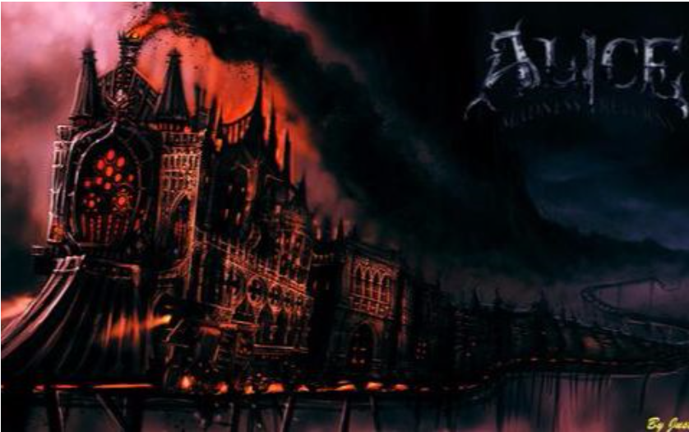
第五讲 得救的福音
乘坐“亚当列车”的世人
我们不知道眼前等待着可怕的灭亡
如果神袖手旁观只能下永远的地狱
正在奔向地狱
Notes:
得救的福音就是这样
我们身为亚当的儿女，我们乘坐着亚当的这个列车，正在奔向地狱。
我不知道眼前等待着很可怕的灭亡，如果没有罪得赦免。
我们也不知道会走向永远的地狱，我们走向很可怕的破灭。如果袖手旁观我们只能下永远的地狱。

Slide 4
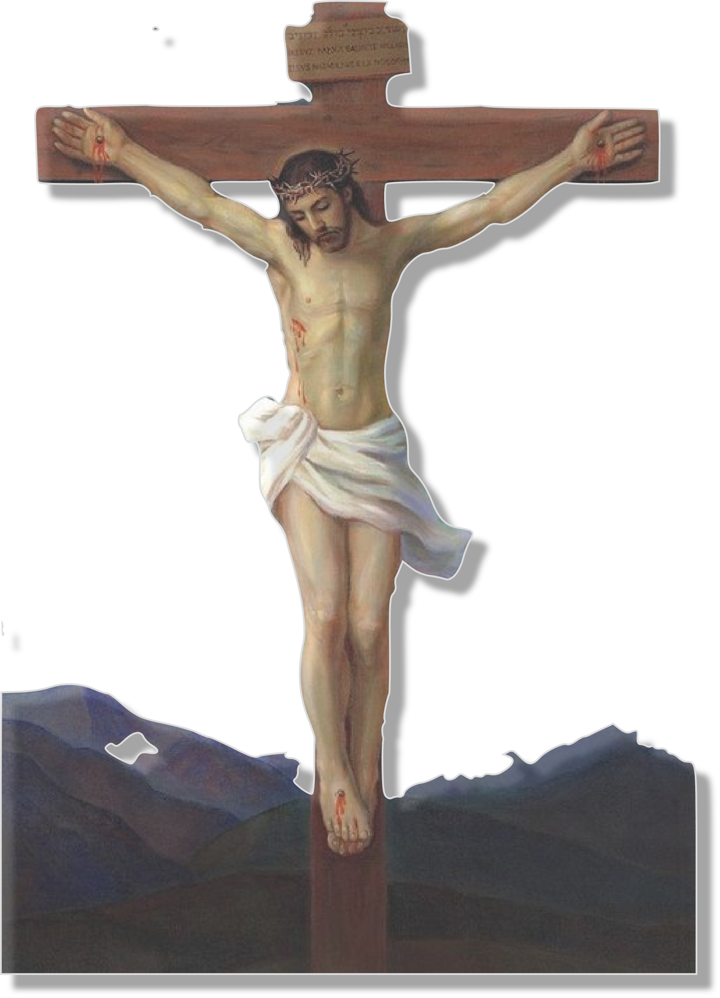

第五讲 得救的福音
我必救赎他们脱离阴间
救赎他们脱离死亡
何西阿书 13:14
Notes:
因为神爱了我们为了拯救我们，为了停止走向灭亡的我们的脚步，两千年前派耶稣基督拯救我们。
耶稣是没有罪的，但耶稣背负我们一切的罪，耶稣在身上背负我们一切的罪了，钉在十字架上，代替我们承受一切我们该受的刑法。
代替我们承受所有的我们的罪的刑法。因为耶稣代替我们承受了审判，我们再也没有该受审判的罪了。
因为耶稣的恩典，因着耶稣的功劳，我们在神面前称义，这叫做福音。
圣经是应许的书。神树立给我们的是永不变的神的应许。

Slide 5


第五讲 得救的福音
如何判断政治家是否可信？
看他能不能遵守自己的公约
神树立约定、神成就约定
Notes:
总统选举和国会议员选举，他们参加选举的时候有自己的公约。
很多政治家说，如果我当了国会议员，或者我当了总统；我就要建立这样的国家，我要使这个地区有这样的发展；我会解决是地区的这种问题，会施展他们的公约。
虽然他的公约是特别好看的，但是能够实际遵守公约的政治家却寥寥无几。
那我们凭什么都可以判断这个政治家是可信的或不可信的。就得看这个人他能不能遵守自己的公约。
如果他能执行自己的约定，它就是可信赖的政治家。如果他不能实行自己的公约，那是不可信的政治家。
圣经是神的允许，神的应许是绝不会变化。神必定会遵守他的诺言， 必定会成就他的应许。
所以我们可以把神当做遵守所有约定的全能的神。神跟政治家不同，他对于自己的话负责到底，是信实的神， 所以我们才相信圣经。

Slide 6
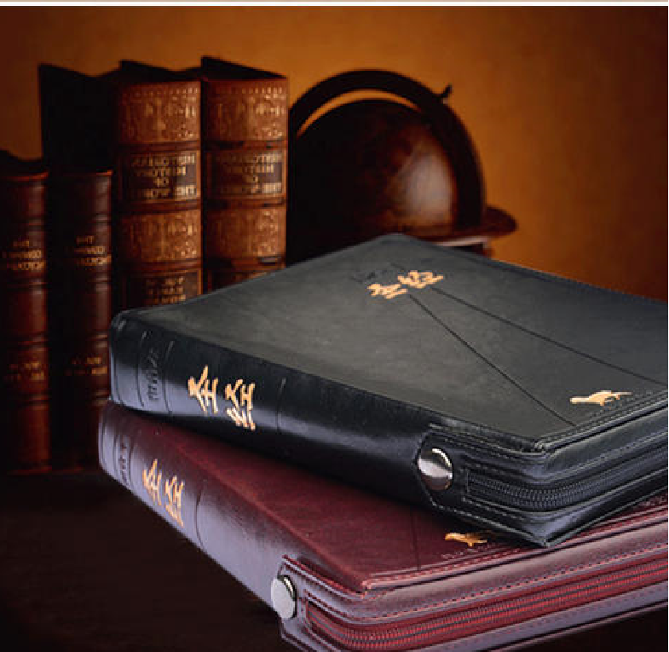
第五讲 得救的福音
神非人，必不致说谎；也非人子，必不致后悔。
他说话岂不照着行呢？他发言岂不要成就呢？
民数记 23:19
藉这两件不更改的事，神决不能说谎，
好叫我们这逃往避难所、持定摆在我们前头指望的人可以大得勉励
希伯来书 6:18
Notes:
神是引所不见的。神通过神的应许让所有的人相信是他。
神可以做一切。神也可以叫死人复活，也可以赶鬼。也可以医治病，耶稣也在海上走，耶稣使风平浪静。
但是有一件事是神不能做的，全能的神，人都能做的，却有一个是神做不了的事情。
希伯来书六章十八节说：神是绝对不会说谎的。
民数记二十三章十九节也说：神是绝对不会说谎。

Slide 7
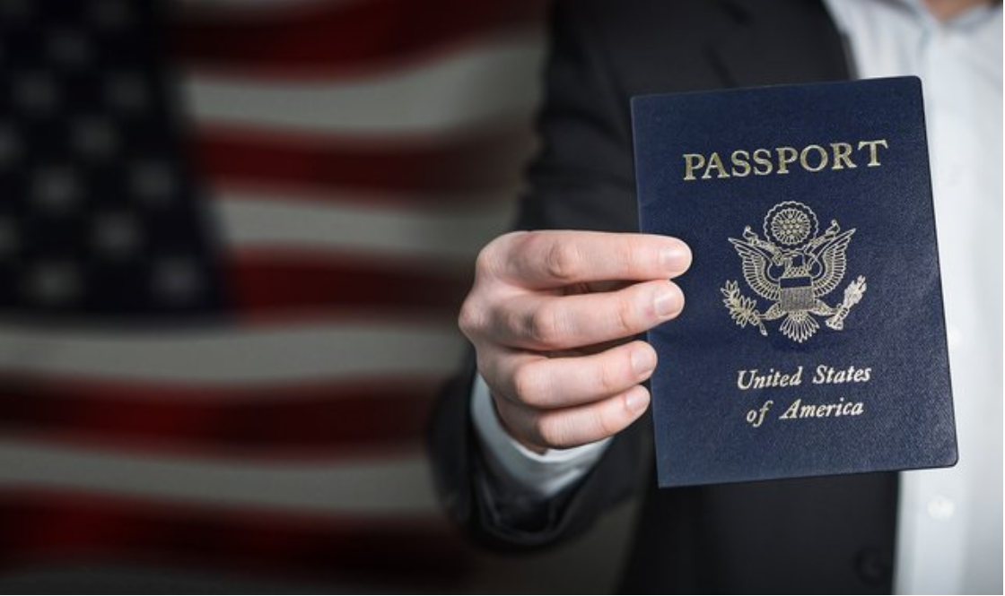
第五讲 得救的福音
怎样才能去美国？
即使会说一口流利的英语、或毕业于一流的大学、
拥有漂亮的外貌，都去不了美国
需要得到签证
Notes:
要去美国的时候，不是说英语好就能去，不是毕业于一流大学就能去、不是人长得好看就能去美国。
“我有一个必须去美国的事情。我一定要去呀！”并不是这样再三恳求就能去美国。
而是要在美国政府得到入境的许可才行，那叫做签证。
如果你没有美国签证，绝对去不了美国。
就算我一句英语也不会，没有毕业于一流大学，就算我是不起眼的人
只要有从美国政府得到入境许可、只要得到签证能去美国，那你买机票就能去美国。

Slide 8
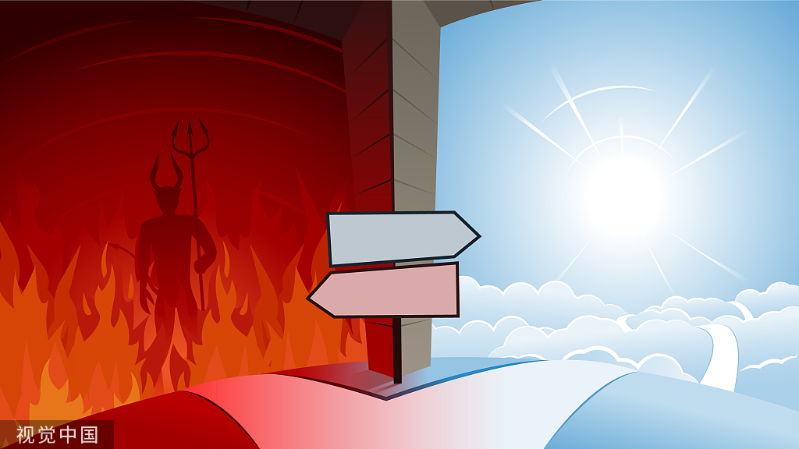
第五讲 得救的福音
怎样才能去天国？
需要从天国政府拿到签证
要接受洗净一切罪的应许
Notes:
我们去天国也一样，去天国不是要勤奋努力祷告，也不是努力奉献。
执事就不一定都能去天国，长老也不一定都能去天国，牧师也不一定都去天国，需要通过天国的政府得到签证。要接受洗净一切罪的应许才行。

Slide 9
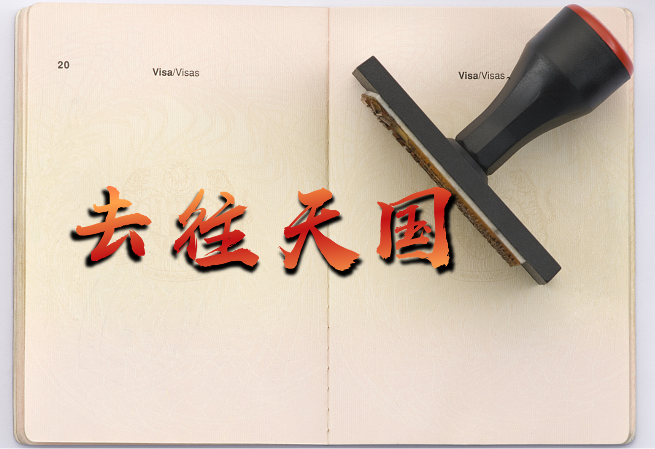
第五讲 得救的福音
天国的签证
在神的话语面前，放下我的想法，
原原本本的接受神的话语
Notes:
美国的签证会紧贴在护照上，那么天国的护照该怎么得到的？在神的话语面前，放下我的想法，原原本本的接受神的话语。
耶稣爱我，两千年前耶稣降世，背负我一切的罪，为了洗净我的罪，死在十字架上流了宝血。靠着这个宝血完美的洗净我的罪。
听了神的话语，接受这个话语，这就等于接受天国的签证。
任何人也不能通过遵守律法来成为义人。因为我不能通过遵守律法成为义人。
所以我们要放下遵守律法成为义人的那个想法，应该走向耶稣的恩典才行。

Slide 10
第五讲 得救的福音
相信神=相信话语
太初有道，道与神同在，
道就是神
约翰福音 1:1
话语就是神的判决
Notes:
道就是神， 所以话语的证据就是神的证据，我们在神面前，等于我们在神的话语面前。
如果神洗净我们罪了，那么神的话语也会记载洗净我们罪了。神的话语就是神的判决。

Slide 11
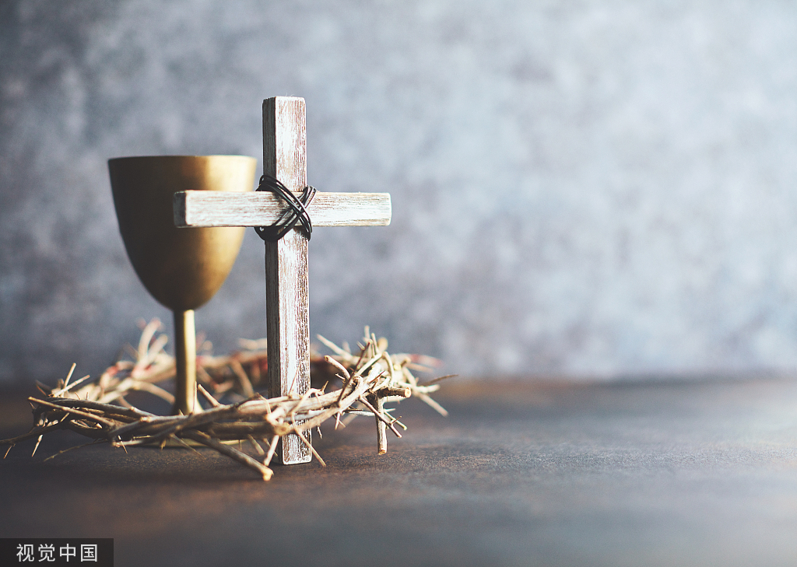
第五讲 得救的福音
神是阿拉法和俄梅戛
因为世人都犯了罪，亏缺了神的荣耀，
如今却蒙神的恩典，因基督耶稣的救赎，就白白地称义
  罗马书 3:23-24
神调查了世人、
在人的立场没有方法去天国
Notes:
世人包括所有的人，向着所有人应许。 神说世人都犯了罪，也就是说天底下没有一个人不犯罪，没有一个人能遵守律法。神正确的明白所有的人都只能犯罪。
所有的人的犯罪是什么意思？意思是神调查过所有的人，神是阿拉法和俄梅戛。
从亚当开始，直到地球末日的最后一个人，神一眼就能看到所有的人。
神在调查所有的人之后，发现所有人都犯了罪。也就是说，这世界没有一个不犯罪的人。
所以说没有一个人因不犯罪，能去天国。因为世人都犯了罪，意思是没有一个人能去天国。
神说世人都犯了罪，罪的工价乃是死。心里有罪的人，犯了罪的人，在死亡之下。
有罪的人，如果没有洗净罪的话，只能遭受死亡。
世人都犯了罪，亏缺了神的荣耀。世界有了罪，因为这个罪神和我们属灵的关系断绝了。
我不能到达不了神的荣耀了，也就是说靠人的方法，再也去不了天国。在人的立场没有方法能去天国。

Slide 12
第五讲 得救的福音
耶稣说：我就是道路、真理、生命
约翰福音 14:6
Notes:
在人的立场是没有道路去天国的。所以只有神的立场解决人的罪，只有神为我们解决人和神之间阻挡的所有罪的问题，只有神为我们打开去天国的道路才行。
神看着我们的人生，为了拯救我们的人生，把救恩者耶稣基督派到这世界，本来我们没有去天国的道路，当耶稣来到这个世界，为我洗净一切罪。
为我们敞开了去天国的道路，所以耶稣说：我就是道路，我就是真理，我就是生命。
耶稣在两千年前降世，为我们开辟了向着天国的道路。耶稣本是没有肉体的，耶稣是灵。耶稣来这世界以后，为了我们替代着人的身体降世。

Slide 13
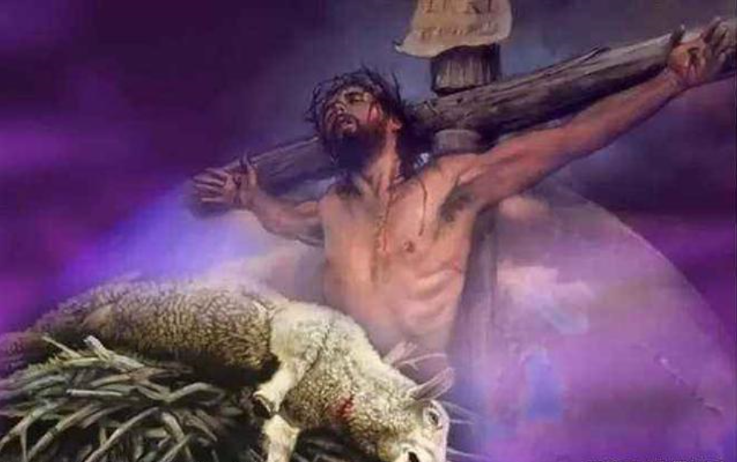
第五讲 得救的福音
披带着身体降世的耶稣
所以，基督到世上来的时候，就说：
神啊，祭物和礼物是你不愿意的，
你曾给我预备了身体
希伯来书10：5
Notes:
耶稣降世的时候，是穿戴人的身体降世的。
如果有肉体的话，就会有各种制约，有身体就会口渴，有身体就会疲倦，有很多不方便。
但耶稣为什么披带身体降世了呢？因所有的人在罪恶里，罪的工价乃是死。
耶稣为了背负我们的罪，为了洗净我们的罪，耶稣为了偿还我们罪的代价，罪的代价是死，只有耶稣死才行。
但是作为灵的耶稣是不能死的，所以耶稣穿戴了人的身体。
耶稣的身体背负我们一切的罪，他的身体钉在十字架上牺牲，洗净我们一切的罪了。
两千年前神派了耶稣，给了耶稣非常重要的任务，也就是让耶稣基督都背负所有人类的罪。

Slide 14
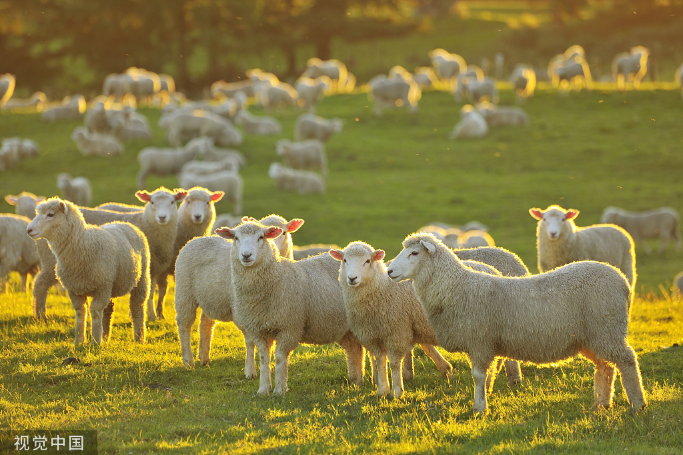
第五讲 得救的福音
我们所做的事情
耶稣为我们所做的事情
我们都如羊走迷
各人偏行己路
耶和华使我们众人的罪孽都归在他身上
Notes:
前半部分：记载了在神面前我们人所做的事情，我们都如羊各人偏行己路，也就是说我们都做错了。我们都是不顺从神的，都是违背律法的，全都是犯罪的。只能遭受审判，只能坠入永远的地狱。
后半部分：记载了耶稣为了我们神所做的事情。我们都犯了罪，耶和华使我们的罪孽都归在他身上。这里指的“他”是耶稣，神派耶稣到地上，神把众人的罪孽都归在耶稣身上。

Slide 15
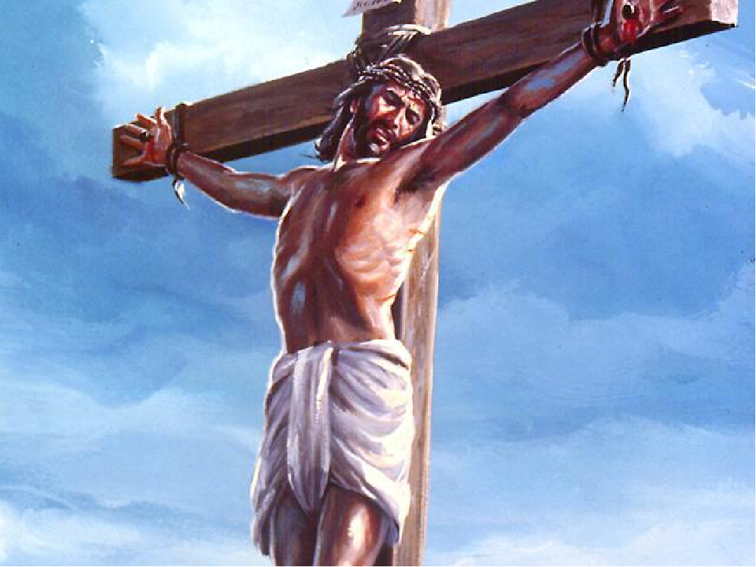
第五讲 得救的福音
耶稣背负了普天下人的罪
他为我们的罪作了挽回祭，不是单为我们的罪，也是为普天下人的罪
约翰一书 2:2
Notes:
去教会的人，明明知道耶稣为了我们的罪钉在十字架上。
具体来说，我们什么样的罪让耶稣背负了呢？圣经有正确的记载。
中国圣经有两种版本：一个是为所有人类的罪，一个说是普天下人的罪。
耶稣背负我们众人的罪孽，从亚当到最后一个人的罪，我们祖祖辈辈所犯的罪，还有我所犯的罪，我们的后代要犯的罪，这世界所有人的罪都让耶稣背负了。
神绝对不会说谎的，神说要把所有人，就是普天下人的罪背负给耶稣的话，那已经意味着，所有世界人的罪已经背负耶稣身上了。
无论大家从心里犯的罪，还是从行为犯的罪。或者从过去犯的罪，还是要以后犯的罪。
无论是大罪、小罪、无论是能记得的罪，还是记不得的罪。自从大家出生直到死亡为止，要犯的一辈子的罪，神把这一切罪背负给了耶稣。
如果我们的罪没有让耶稣背负的话，对耶稣就不能执行的罪的刑法。只有我们的罪耶稣来背负。我们的罪转移向耶稣，耶稣才能承受罪的刑罚。
全人类的一切的罪背负在耶稣身上。

Slide 16
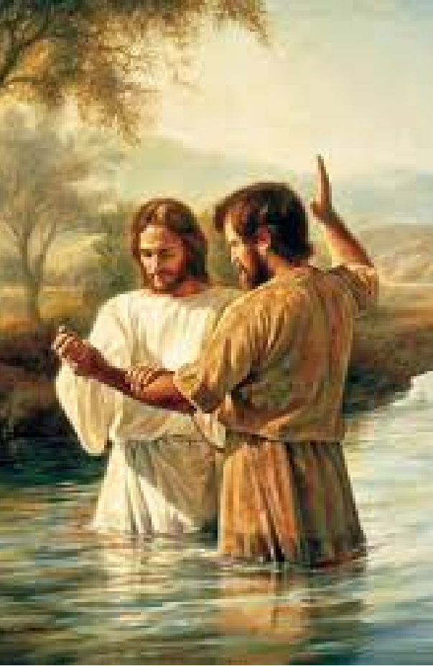
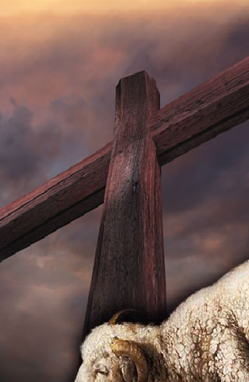
第五讲 得救的福音
神的羔羊-耶稣
看啊！神的羔羊，
背负世人得罪孽的！
约翰福音 1:29
得到了天国的市民权
Notes:
自从耶稣背负我们一切罪的第二天，施洗约翰看到耶稣大声喊叫。
“看呐！背负世人罪孽的神的羔羊。（次日，约翰看见耶稣来到他那里，就说，看哪，除去（或作背负）世人罪孽的。”
施洗约翰说“看哪！”看谁？是耶稣。是背负世人罪孽的神的羔羊。
我们需要仰望的是，背负我们罪的耶稣。可人们并不仰望耶稣，只看到自己的面目，只看到自己的行为。
施洗约翰说不要看别的，要看耶稣，关注耶稣。耶稣是背负世人罪的神的羔羊。
耶稣背负世人所有的罪以后，三年来在这地上，每当见到人就会说，“神让你一切的罪背负在我身上了。你的一切罪是我来背负的，你的罪我来背负。为了这个罪，我在十字架上钉死，你就能活。因为你的罪我受刑法，你就没有什么罪要受刑罚了，为了你的罪我流了宝血，你一切的罪我都洗净，你就成为义人，会罪得赦免，得到永生，成为神的儿女，从罪人重生为义人，就会得到惊奇的救恩。得到天国的市民权，圣灵降到你心里，余下的生活有神引导着你。当你离开这个世界的时候，要去永远的天国。为此我来到这个世界。”
耶稣在三年以来，为了接受这个罪的刑罚，走向十字架。耶稣背负我们一切的罪，钉在十字架上牺牲了。

Slide 17
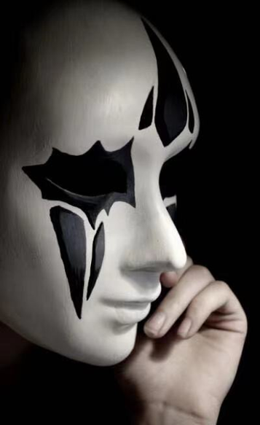
第五讲 得救的福音
死的毒钩是罪
死啊，你得胜的权势在哪里？
死啊，你的毒钩在哪里？
死的毒钩就是罪，罪的权势就是律法
哥林多前书 15:55-56
死亡所射的就是罪
Notes:
耶稣是没有罪的人，耶稣并不是犯罪的亚当的子孙，耶稣是从天上降下来神的儿女，没有罪的耶稣为什么要钉十字架死亡？圣经记载了耶稣死亡的理由，
死亡所射的是罪
死亡带着这个弓箭正在找着对象。死亡是向着罪开射的。就算他是牧师，就算是教团的总会长，就算是神学博士，就算他会说方言，就算他会医治病，就算他看到了幻象，
只要有罪，死亡就向着这个罪开弓射箭，死亡就勾住这个罪。
我们的罪背负在耶稣身上，耶稣的身体只能遭遇死亡。
所以死亡要射入耶稣的身体，耶稣被死亡的箭射入。
罪的工价是死亡。耶稣钉十字架死亡，我们罪的工价就赎掉了。
我们罪的审判也会结束，我们罪的刑法也结束，我们一切的罪就会洗净，我们是罪就会没有了。
所以耶稣需要钉十字架才行。但是耶稣不能无缘无故的死亡，当耶稣钉死在十字架的时候，必须流血而死，为什么？因为耶稣去世之前，向着他的宝血有说的话语。

Slide 18
第五讲 得救的福音
因为这是我立约的血，为多人流出来，使罪得赦
  马太福音 26:28
  耶稣尝了那醋，就说：“成了！”
  便低下头，将灵魂交付神了
  约翰福音 19:30
Notes:
圣经有讲了几次立约的血。向着这个血是有约定的，有什么样的约定？
耶稣所流的血是为了罪得赦，为多人流出来的。只有流了这个血，就是洗净无数人的罪了。就是亚当后代的全部的罪都会洗净。
所以耶稣树立了这个关于血的约定。这个血能赎掉所有人的罪。
所以耶稣背负我们的罪钉死在十字架的时候，不能无缘无故的去世，必须得流宝血，血能赎罪。
耶稣随着我们的罪钉在十字架。在那凶残的十字架，从上午九点到下午三点，六个小时钉在了十字架。耶稣全身的血液都流出来了，
耶稣说”成了“意味着，洗净了所有人类的一切的罪了。
”我背负世人的罪，因着这个罪一起钉在十字架上，为了洗净罪流尽了一切的宝血了，因着我在十字架上流的这个宝血，所有人类的一切的罪完全洗净了。这世界所有人的罪，一个不剩的全部洗净了”
这就是成了这句话的含义。
靠着耶稣的恩典，靠着耶稣的功劳，大家再也不用受到任何刑法。大家一切的罪恶得到饶恕。
神看着在耶稣十字架的宝血，神向着大家所有的人说“你们是义人。”这是神的约定。

Slide 19
第五讲 得救的福音
耶稣基督宝血的能力
并且不用山羊和牛犊的血，乃用自己的血，
只一次进入圣所，成了永远赎罪的事
希伯来书 9:12
Notes:
只用自己的血，就是用耶稣流的宝血，只一次永远为我们赎罪。只一次意味着不需要两次，只一次洗净我们永远的罪才是神的儿子。只一次可以洗净所有人类的罪，才能配得上得到我们赞美的神的儿子。
所谓的永远赎罪。赎罪的效果是永远持续的。
死亡也是永远离开我们，相信这个应许的时候，等于大家得到永远的生命，因为我们的罪永远洗净，死亡是永远离开我们的。
只要在心里接受这个应许的一刹那，大家就得到永生，就是得救，就有了天国的签证了，这叫做得救也叫重生。

Slide 20
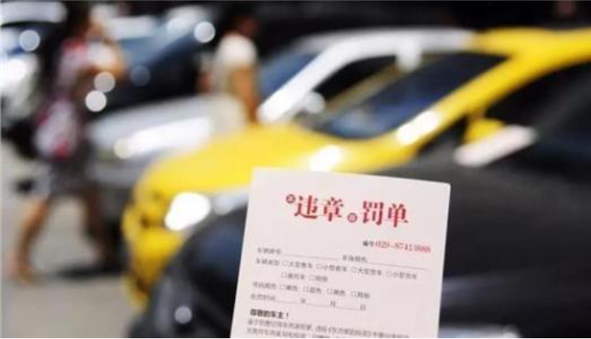
第五讲 得救的福音
神有删除记忆的能力
以后就说：
我不再记念他们的罪愆和他们的过犯
这些罪过既已赦免，就不用再为罪献祭了
希伯来书 10:17-18
不看谁来交罚款金额、只看付的是谁的罚单
Notes:
可能大家想记得有些事情，但是，不是说自己不想记得就不记得了。有的时候不想记也得记，有的时候你想记也是记不起来。
我们不能随心所欲的删除记忆或者增加记忆。但神是全能的。
神只要愿意删除记忆的话，就可以永远的删除掉。
神看到耶稣在十字上流的宝血，从今以后再也不记念你们人生的罪了。有了这惊奇的应许。
赞美诗当中有一个歌词是：我所犯的罪都背负了之后钉在十字架上了。
开车超速，本来应该跑时速一百，却跑了时速一百二十。所以罚款三百块钱，来了罚款通知书
自己超速都不知道，但是有了通知书以后，需要按照指定日期交款。
弟兄强硬的把这个罚款单拿走，帮我付了款。
第二天，这弟兄给我拿来一个收据，，这是我罚款单的一个付交罚款单的收据。收据上写着我的名字，也有罚款的金额，也有得到这个罚款金额的机构。
我犯了交通法规了。犯法等于是犯罪，是罪人。那我到警察局求饶就可以洗罪吗？
我请求他们，我再也不敢了。就能洗净罪吗？所以罪不是这么解决的。你犯法犯罪。那么付出这个罪的代价，才能洗净罪。
那么这个罪的代价我可以付出。或者其他人可以代替我，警察局并不看谁来交罚款金额。警察局只看你付的款是谁的罚单。
不管是我交罚款，还是其他人替我交罚款，无关紧要。只要提交我所犯的罚款就可以。

Slide 21
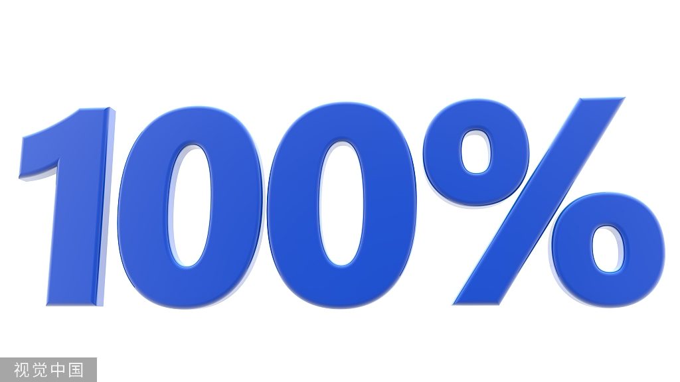
第五讲 得救的福音
圣经中出现42次“一切罪”
你们从前在过犯和未受割礼的肉体中死了，神赦免了你们一切过犯，便叫你们与基督一同活过来
  歌罗西书 2:13
Notes:
圣经出现了多少次一切罪？一切罪这个单词出现四十二次。一切罪等于是百分之百。
他就算大家不意外之中犯了杀人罪，甚至大家换了这个奸淫罪，或者是大家堕胎了，就算大家看来这种罪太大，不能洗净看。
但是耶稣宝血可以毫不逊色于洗净任何的罪。耶稣在十字架上洗净了大家一切罪

Slide 22
第五讲 得救的福音
耶稣支付了罪的代价
因为世人都犯了罪，亏缺了神的荣耀，
如今却蒙神的恩典，因基督耶稣的救赎，就白白地称义
  罗马书 3:23-24
Notes:
我们因为有罪不能去天国，23节只有犯罪的我们，所以单看23节我们是罪人。
但是到了24节的话，显出了救赎我们的耶稣基督。
因为在基督耶稣里面的救赎，因为耶稣支付了所有罪的代价,从罪里拯救我们了。
靠着神的恩典无常的白白的使我们称义。
所有的人确实犯了罪。但是24节说所有的人都称义了，
犯罪的我们和称我们为义的这个话语当中，因为有耶稣基督流的宝血，有着耶稣的十字架。
靠着耶稣在十字架上所流的宝血洗净我们一切的罪了。神称我们为义人了，

Slide 23
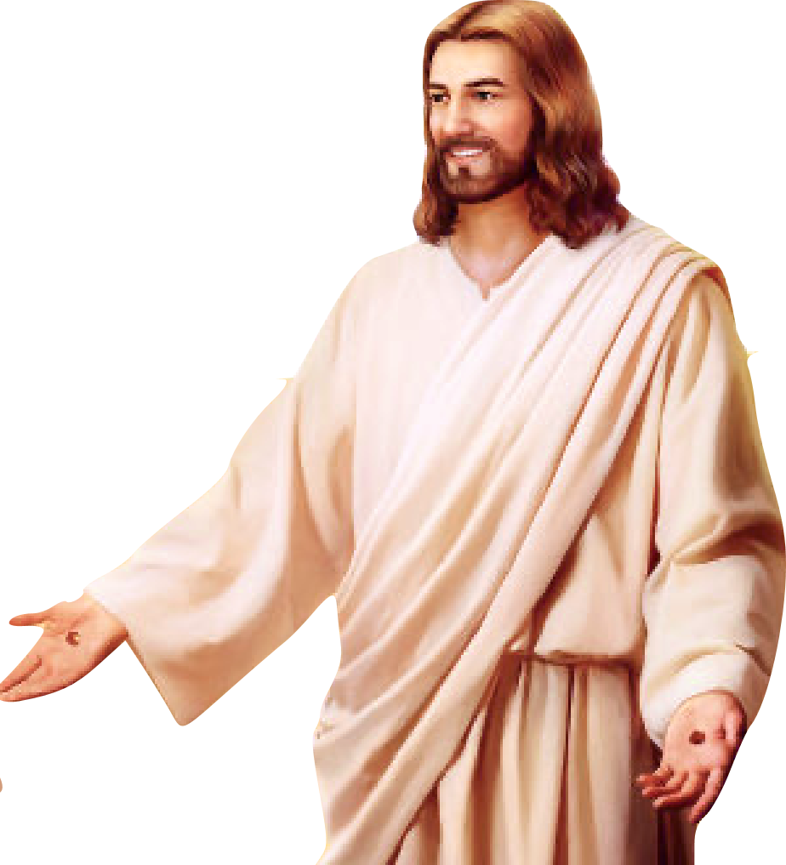
第五讲 得救的福音
三种恩典
我实实在在地告诉你们：那听我话、
又信差我来者的，就有永生，
不至于定罪，是已经出死入生了
约翰福音 5:24
Notes:
耶稣实实在在的跟我们应许了。就是相信我们这一切的罪在十字架上已经洗净。靠着耶稣已经成为义人了，我一切的罪已经洗净，我的罪已经消失了。
能相信这个话语的人就能有三种恩典：就是承受永生了。让你不至于定罪了。已经生出死入生了。
永生不是我自己做什么就能得到的。当我们接受耶稣基督洗净我们一切的罪的话语的时候，让我们相信耶稣使我们成为义人的话语的时候，你的心里已经有永生了。
那么听这个话语相信的人，已经得到了永生，已经出死入生了。因为耶稣代替我遭受审判，所以我不再需要受审判。那么相信这个话语相信的那一刻，是出死入生了。

Slide 24
谢谢

